Slide 1
Verwendbarkeitsnachweise Brandschutz -Vergangenheit, Istzustand und Zukunft-
Brandschutzforum München, München, 14.11.2014

Slide 2
Themenschwerpunkte
Szenarien und Nachweisverfahren
abZ
abP
Stichtag 01.04.2014, Wegfall von nicht geregelten Extrapolationen
Notwendige Extrapolationen/Interpolationen am Beispiel des Trockenbaus
DIN 4102-4
BauPVO
Neuer und zukünftiger Weg/Zusammenfassung

Slide 3
Schutzziele - Anforderungen an Bauarten

Slide 4
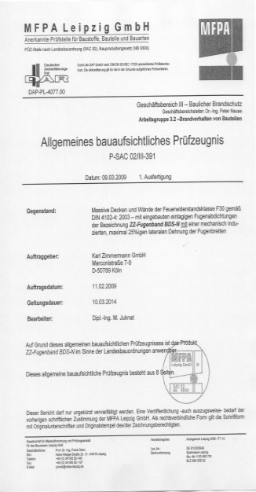
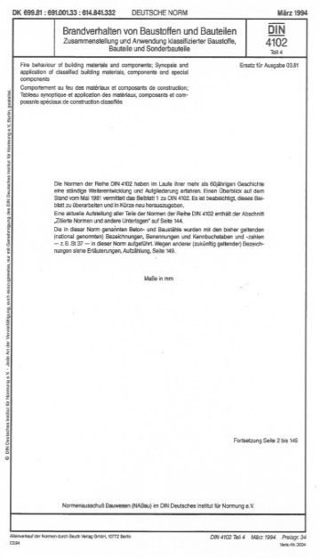
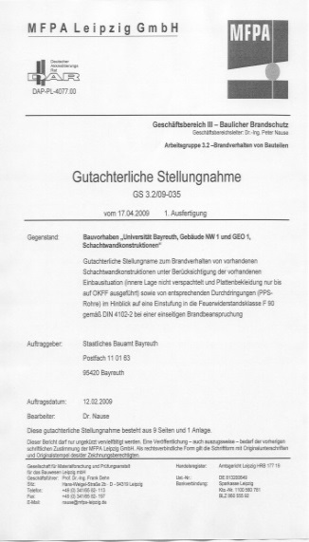
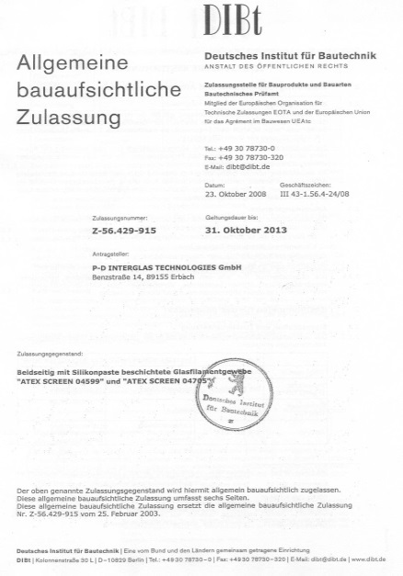
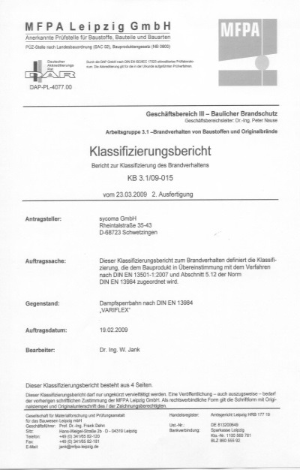
Nachweise – was gilt, wie sieht derzeit die Praxis aus ???
abP
DIN 4102-4
ZiE
abZ
ETAss, Eurocodes, Systemgutachten, Leistungserklärung BauPVO
Klassifizierungsbericht
???
wichtig für Errichter:
Bewusstsein über Konsequenzen bei Ausstellung der Übereinstimmungserklärung!!!

Slide 5
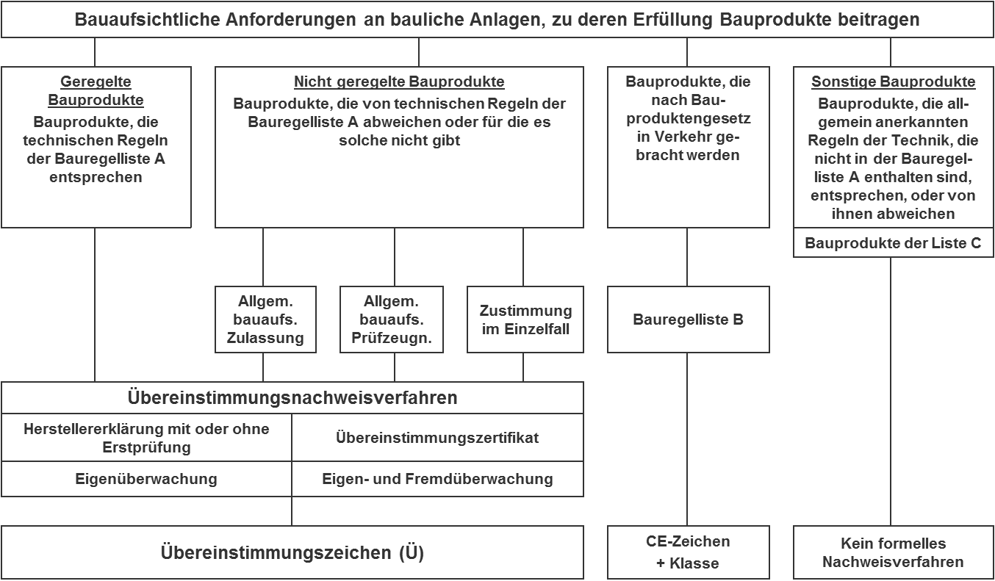
Nachweise - bauaufsichtliche Anforderungen

Slide 6
abZ (DIBt)
Unter Beteiligung des SVA (Materialprüfanstalten) (fast) alles möglich,
Zulassungspflichtige Bauweisen
Abschottung von Kabeldurchführungen
Abschottung von Durchführungen br. Rohre
Dämmschichtbildende Anstriche auf Stahl
Brandschutzputze ohne Putzträger
Verglasungen (F- bzw. G-Verglasungen)
Feuerschutzabschlüsse
Baustoffe, die unter Temperatureinwirkung ihre brandschutztechnische Wirksamkeit erlangen

Slide 7
abP (Materialprüfanstalt; gleiche Leute wie bei SVA) Historie – Nachweis nichtgeregelter Bauarten Vergangenheit bis 1997
Prüfbericht/Prüfzeugnis mit Klassifizierung einschließlich Besonderer Hinweise (Extrapolationen auf der Grundlage von ABM Beschlüssen)
Auf Grundlage Einführungserlass zu DIN 4102-2 Gutachten (Extrapolationen) von fachkundigen Stellen möglich

Slide 8
abP Historie – Nachweis nichtgeregelter Bauarten Vergangenheit ab 1997 – 1.4.2014
Prüfbericht/Prüfzeugnis ohne Klassifizierung
Viele zusätzliche Gutachten vorhanden
Erstellung von abP`s mit Klassifizierungen gemäß DIN/EN unter Einbezug vieler Gutachten
Anfangs Massenproblem Deckblatt-abP
Wildwuchs aufgrund unterschiedlicher (Prüf)-Erfahrung bzw. unterschiedlich ausgelebtem Formalismus

Slide 9
abP – Übergangszustand 1.4.2014 – 31.12.2014 (1)
keine Extrapolationen mehr, die nicht durch ABM-Beschlüsse und Genehmigung DIBt abgesichert sind
ab 01.04.2014 Basis-abP mit weitestgehend geprüften Konstruktionen
Sinnhaftigkeit eines abP?

Slide 10
abP – Übergangsregelung 1.4.2014 – 31.12.2014 (2)
Letztmögliche Bereinigung vorhandener abP`s im Hinblick auf Extrapolationen
Erstellung Deckblatt abP bis zum 31.12.2014 ???
Erstellung von zusätzlichen „allgemeinen“ gutachterlichen Stellungnahmen“ (Materialprüfganstalt) als Grundlage für Errichter/Hersteller für Erklärung der „nicht wesentlichen Abweichung“???

Slide 11
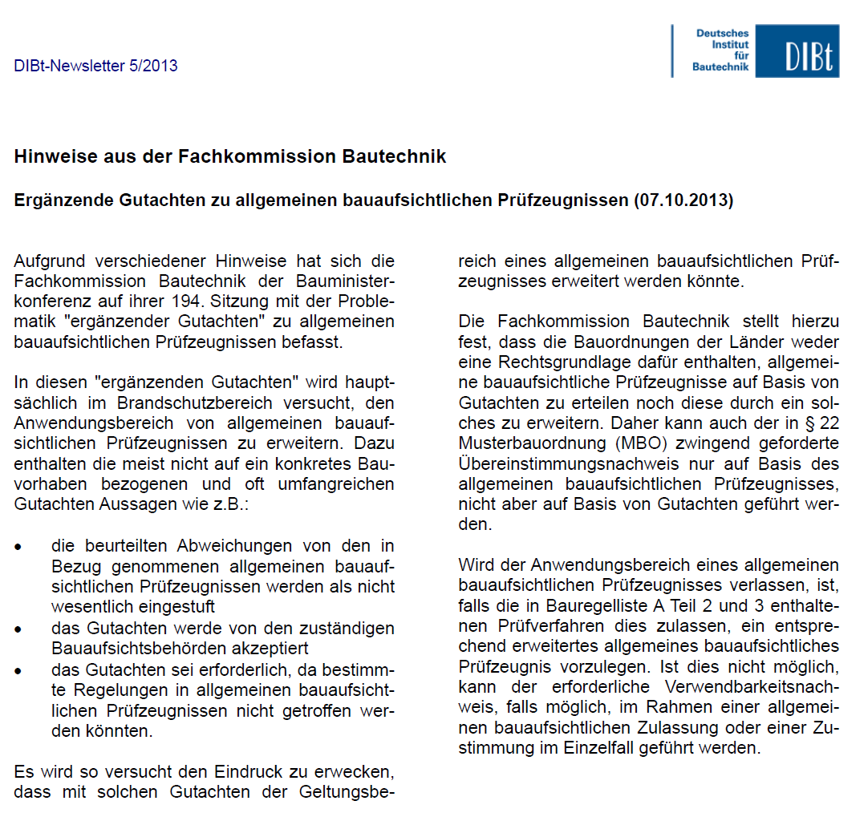
DIBt-Newsletter 5/2013 zu allgemeinen Gutachten

Slide 12
Notwendigkeit allgemeiner Gutachten in Übergangszeit
Bei rein formalem Handeln der Nachweisführung ohne pragmatische Erstellung allgemeiner Gutachten können wir das Bauen (bald) einstellen
Allgemeine Gutachten für Hersteller /Errichter zwecks Absicherung nicht wesentlicher Abweichungen
Ingenieurmäßige Betrachtung in Verbindung mit schutzzielorientierter Konzeption wir zunehmend zwingender erforderlich
Akzeptanz aller Beteiligten

Slide 13
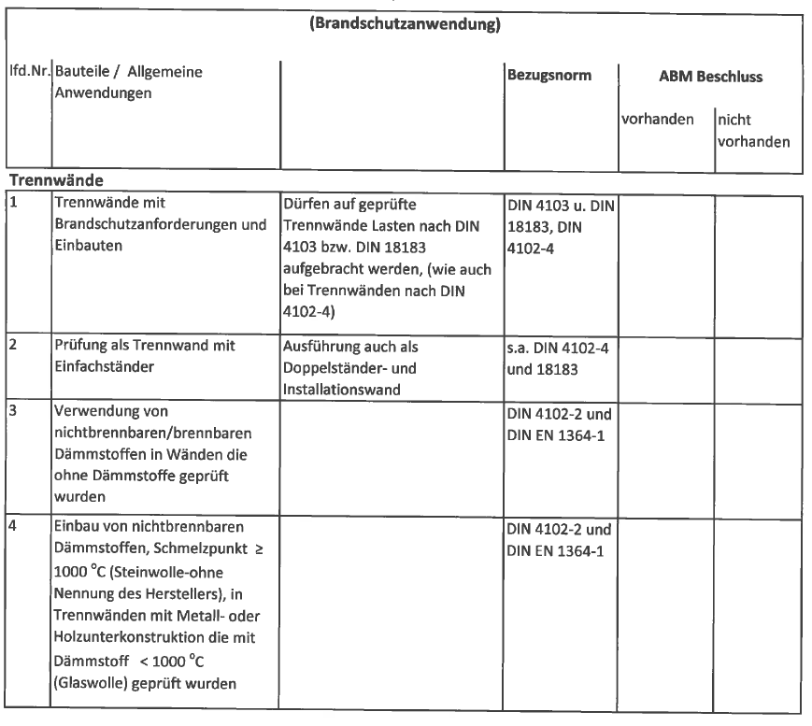
Notwendige Extrapolationen Trockenbau (1)

Slide 14
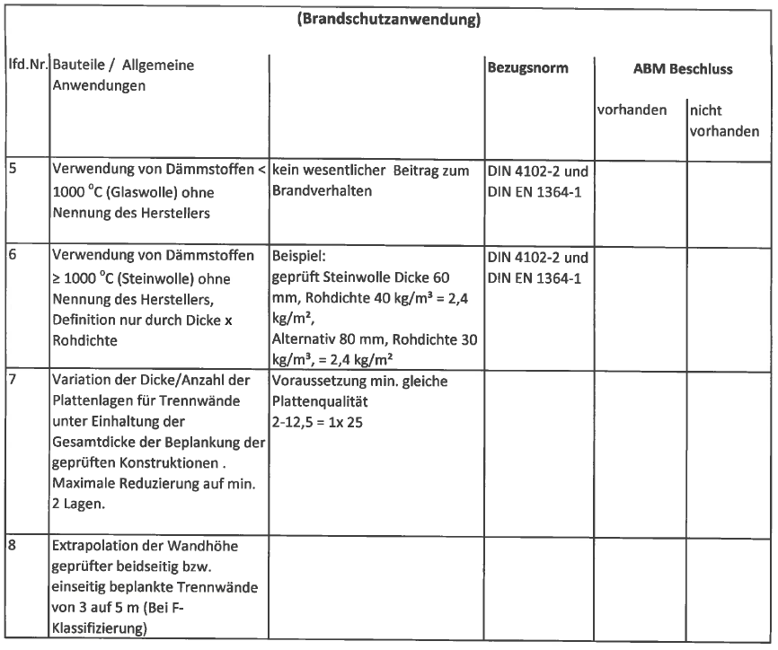
Notwendige Extrapolationen Trockenbau (2)

Slide 15
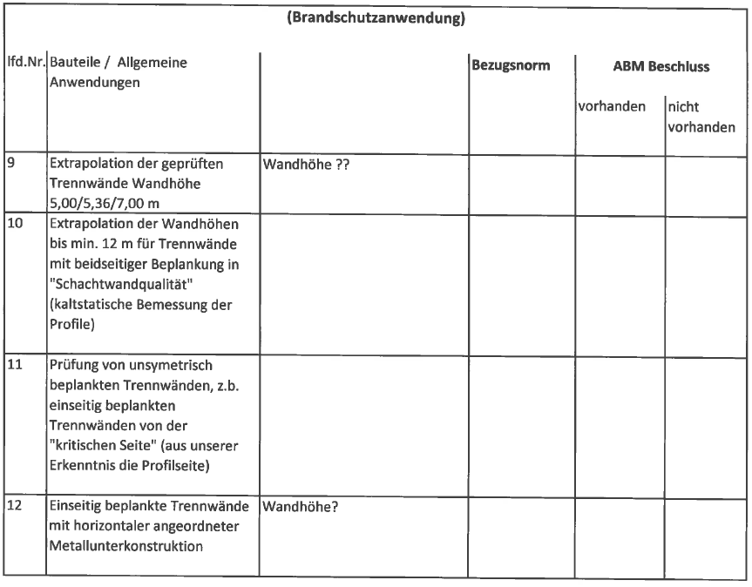
Notwendige Extrapolationen Trockenbau (3)

Slide 16
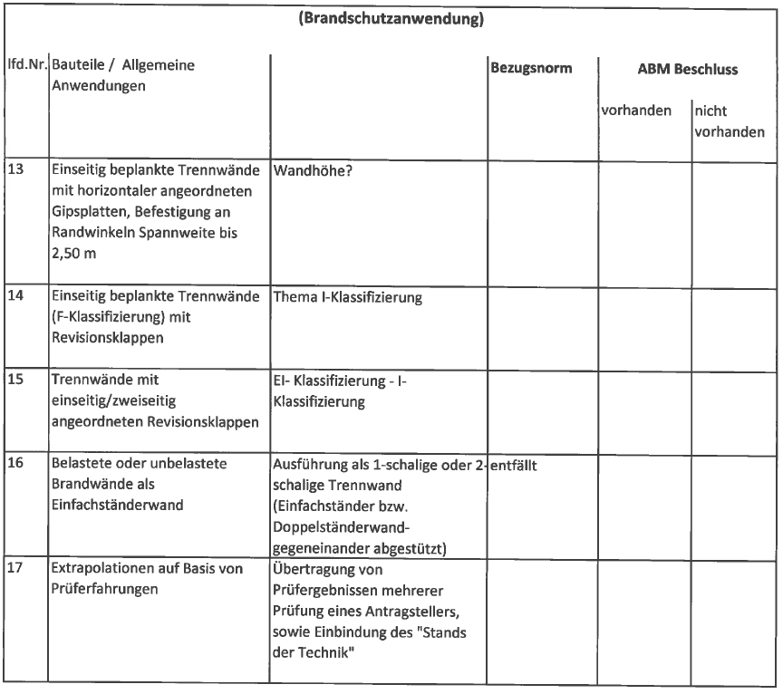
Notwendige Extrapolationen Trockenbau (4)

Slide 17
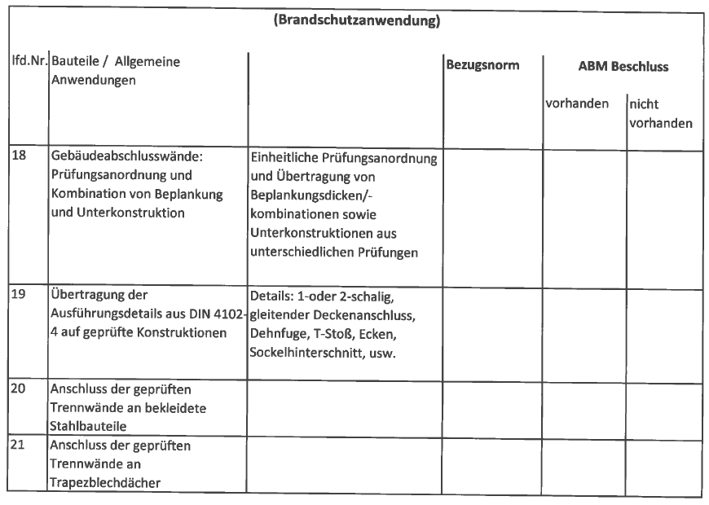
Notwendige Extrapolationen Trockenbau (5)

Slide 18
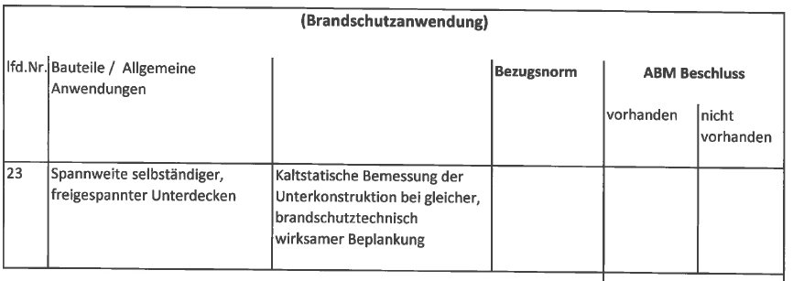
Notwendige Extrapolationen Trockenbau (6)

Slide 19
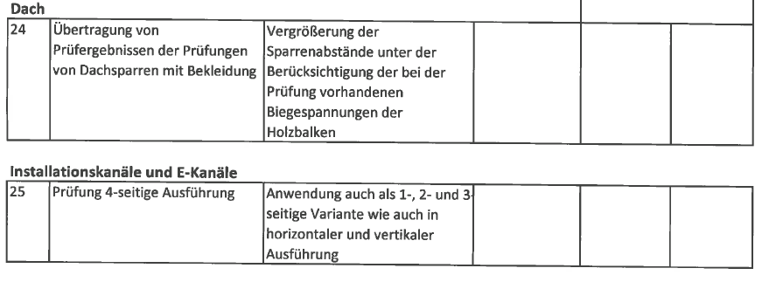
Notwendige Extrapolationen Trockenbau (7)

Slide 20
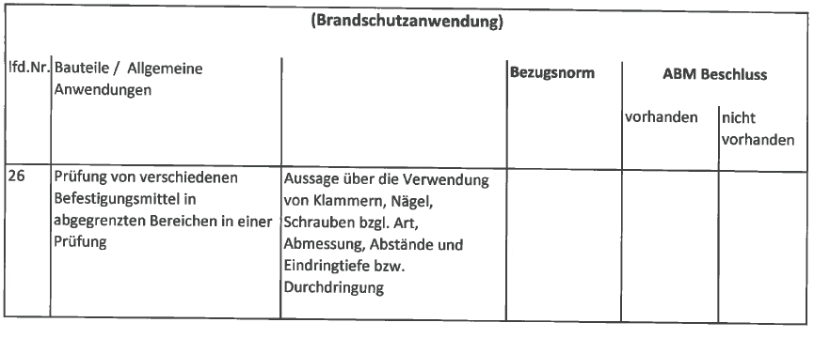
Notwendige Extrapolationen Trockenbau (8)

Slide 21
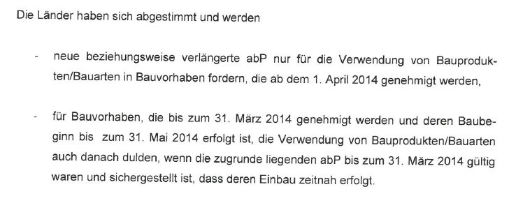
abP – Gegenwart und Zukunft (1)
Schreiben Bauministerkonferenz 11. + 18.03.2014

Slide 22
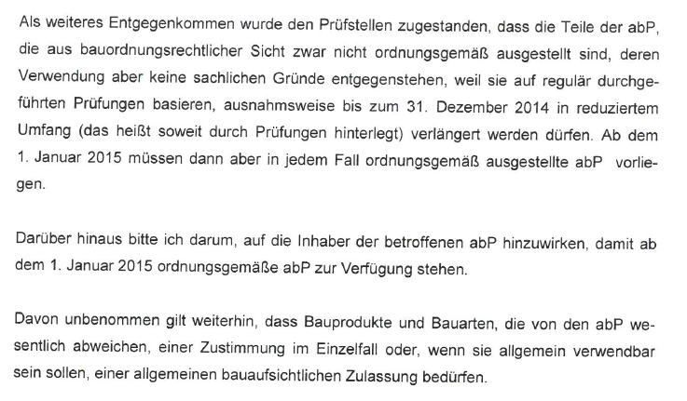
abP – Gegenwart und Zukunft (2)

Slide 23
abP – Gegenwart und Zukunft (3)
Nachweis sämtlicher Parameter durch Brandprüfungen (Kosten + Zeit!!!), dadurch allumfassendes abP möglich bzw. Fassung von Beschlüssen durch ABM mit Genehmigung DIBt
Erstellung weiterhin zusätzlicher „allgemeiner“ gutachterlicher Stellungnahmen als Grundlage für Errichter/Hersteller für Erklärung der nationalen „nicht wesentlichen Abweichung“
ZiE
Allgemeine bauaufsichtliche Zulassung

Slide 24
DIN 4102-4
Nicht marktrelevant
Für Bewertung von Bestandkonstruktionen gut und hilfreich von daher Neufassung trotz eingeführter EC

Slide 25
Klassifizierungsbericht
Keine nationale Bedeutung, lediglich wichtig außerhalb von Deutschland, nichts anderes als Zusammenfassung Prüfbericht

Slide 26
Nachweise – Bauregelliste (www.dibt.de)
Vorbemerkungen
Bauregelliste A Nationale Produkte (Ü-Zeichen)
BRL A Teil 1 geregelte Bauprodukte
BRL A Teil 2 nicht geregelte Bauprodukte
BRL A Teil 3 nicht geregelte Bauarten
Bauregelliste B Europäische Produkte (CE-Zeichen)
BRL B Teil 1 Produkte BauPVO Klassen + Leistungsstufen
BRL B Teil 2 Produkte BauPVO zusätzl. nat. Anforderungen (CE + Ü)
Liste C Produkte mit untergeordneter Bedeutung

Slide 27
BauPVO (seit 1.7.2013 als Ersatz für BPR)
Bauprodukt = Produkt oder Bausatz welches hergestellt und in Verkehr gebracht werden soll (System 1+, 1, 2+, 3 oder 4)
Leistungserklärung von Produkten „Declaration of Performance“ (z.B. Brandschutzklappen)
Praktische Umsetzung von Bausätzen noch nicht klar geregelt
Keine Bewertung der nichtwesentlichen Abweichung mehr möglich ZiE

Slide 28
Fazit
Es gibt derzeit keine „Rezeptlösungen“, aber durch eine
Zieldefinition (z.B. Schutzzielbetrachtung, Feuerwiderstandsklassen),
Prüfung der Anforderungen und diesbezügliche Abstimmung der Konstruktionen bzw. der Anschlussdetails,
Klärung der Nachweisführung (Bewertung vorhandener Prüfnachweise) und
Planung und Durchführung ggf. erforderlicher Bauteilprüfungen bei Materialprüfanstalten
lassen sich individuelle Nachweise erstellen, die praxisgerecht sind und in der Regel bauaufsichtlich anerkannt werden.

Slide 29
Vielen Dank für Ihre Aufmerksamkeit!

